Slide 1


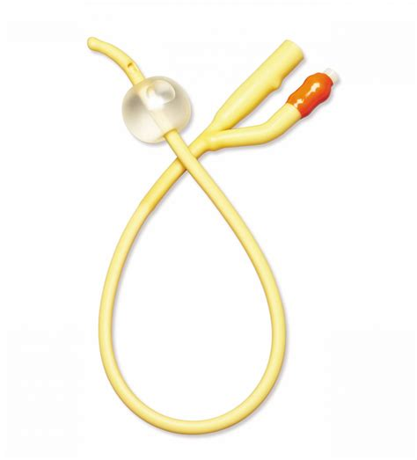


La BU à quoi ça sert ?
Comment s’en servir ?
Urines du 2ème jet, récipient non stérile, pas de toilette préalable
Recherche :
- de leucocytes / nitrites (infection)
- de protéines (maladie métabolique)
- de sang (anomalie de l’arbre urinaire)
Positive = nitrites et / ou leucocytes
ATTENTION : nitrites négatifs pour certains germes (Enterococcus, Staphylococcus, Pseudomonas…)
Ne pose pas un diagnostic
Symptômes + BU négative = pas d’infection (VPN 95%)
Non recommandée sur sonde (100% de colonisation à 1 mois)
Symptômes = ECBU d’emblée
VPN : Valeur Prédictive Négative
Pilly 2023

Slide 2

Quels symptômes tu dois chercher ?
Mictions impérieuses, fréquentes et / ou douloureuses
Brûlures mictionnelles
Douleur sus-pubienne
Apparition ou aggravation d’une incontinence urinaire

Slide 3
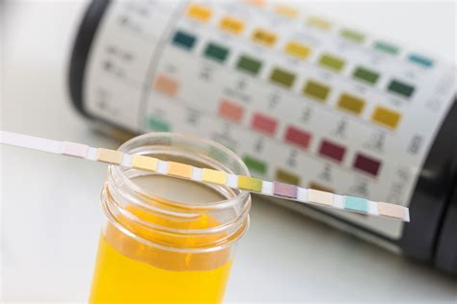
Cherche aussi ailleurs…
SFU
Plaies / Sécheresse ?
Odeurs
Déshydratation ?
Confusion
Alitement récent
RAU ? Fécalome ? Autre ?
↑ CRP
Autres infections ? Arthropathie ? Veinite ? Hématome ? Phlébite ?
< 10% des patients ont une infection sans signe infectieux
RAU / Incontinence
Médicaments ?
Fièvre
Autres causes ?
« avec l’aimable autorisation du Pr Claire Roubaud Baudron » (CHU Bordeaux)

Slide 4

« Pas d’infection, pas de symptômes
Pas de symptômes, pas de BU
Pas de BU… pas de BU »

